Slide 1
CHUYÊN ĐỀ :
THỰC TẬP TẠI CƠ SỞ GIÁO DỤC MẦM NON
HƯỚNG DẪN VIẾT BÁO CÁO THỰC TẬP

Slide 2
Mục tiêu
Lập kế hoạch và tổ chức được một số hoạt động chăm sóc, nuôi dưỡng, giáo dục trẻ em ở cơ sở giáo dục mầm non.
Đánh giá được ưu, nhược điểm và rút ra bài học kinh nghiệm trong việc tổ chức các hoạt động chăm sóc, nuôi dưỡng, giáo dục trẻ em ở một cơ sở giáo dục mầm non
Áp dụng tổng hợp, linh hoạt kiến thức, kỹ năng đã được học vào việc tổ chức hoạt động chăm sóc, nuôi dưỡng, giáo dục trẻ em tại nhóm trẻ, lớp mẫu giáo độc lập tư thục

Slide 3
Nội dung
Tìm hiểu về đơn vị thực tập
Dự giờ và ghi chép chế độ sinh hoạt trong vòng 1 ngày của các nhóm trẻ
Thực tập Lập kế hoạch và tổ chức thực hiện kế hoạch

Slide 4
Tìm hiểu về nơi thực tập
Tìm hiểu thông tin cơ bản về kinh tế - xã hội của địa phương – nơi có cơ sở thực tập.
Thông tin cơ bản về cơ sở giáo dục mầm non nơi thực tập để có định hướng thực hiện các hoạt động phù hợp trong suốt quá trình thực tập

Slide 5
Dự giờ
Người học dự và ghi chép chế độ sinh hoạt trong 1 ngày đối với các nhóm trẻ và lớp mẫu giáo.
Trong quá trình dự giờ có thể thảo luận, tham gia cùng giáo viên của cơ sở giáo dục mầm non trong một số hoạt động chăm sóc, nuôi dưỡng, giáo dục trẻ.
Xác định các tình huống trong quản lý, chăm sóc, giáo dục trẻ và đề xuất cách giải quyết.

Slide 6
Thực tập lập kế hoạch và tổ chức thực hiện kế hoạch
Lập kế hoạch và thực hiện chế độ sinh hoạt trong 1 ngày ở một lớp lứa tuổi cụ thể.
Xây dựng khẩu phần ăn trong 1 tuần cho trẻ ở một lớp lứa tuổi cụ thể
Lập kế hoạch hoạt động giáo dục theo chủ đề và tổ chức thực hiện một số hoạt động giáo dục ở một số nhóm, lớp theo độ tuổi cụ thể
Thiết kế môi trường hoạt động ở một nhóm, lớp mầm non

Slide 7
BỐ CỤC CỦA BÁO CÁO THỰC TẬP
Phần mở đầu:
  Bìa báo cáo
  Lời cảm ơn
  Mục lục

Slide 8
BỐ CỤC CỦA BÁO CÁO THỰC TẬP
Phần nội dung
  Tìm hiểu về cơ sở thực tập
    Tình hình kinh tế - xã hội của địa phương
    Tình hình của cơ sở thực tập:
      Cơ sở vật chất
      Các lớp mầm non, số lượng
      Số lượng, trình độ giáo viên, bảo mẫu, …

Slide 9
BỐ CỤC CỦA BÁO CÁO THỰC TẬP
Phần nội dung
  Dự giờ và ghi chép chế độ sinh hoạt trong 1 ngày của trẻ
    Ghi rõ thời gian dự giờ, lớp lứa tuổi cụ thể
    Ghi chép chế độ sinh hoạt trong 1 ngày đối với các nhóm lứa tuổi cụ thể (3-4 tuổi, 4-5 tuổi, 5-6 tuổi)
    Nếu có tham gia cùng giáo viên, cần ghi rõ

Slide 10
BỐ CỤC CỦA BÁO CÁO THỰC TẬP
  Lập kế hoạch và tổ chức thực hiện kế hoạch
    Lập kế hoạch chế độ sinh hoạt cho trẻ trong 1 ngày ở một lớp lứa tuổi cụ thể
    Xây dựng khẩu phần ăn trong vòng 1 tuần cho 1 lớp lứa tuổi cụ thể
    Lập kế hoạch hoạt động giáo dục theo chủ đề và tổ chức thực hiện một số hoạt động ở một nhóm, lớp lứa tuổi cụ thể
    Thiết kế môi trường hoạt động ở một nhóm, lớp

Slide 11
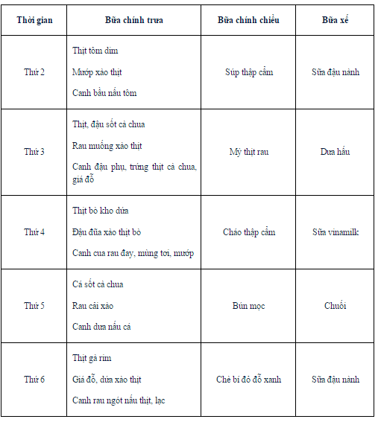

Slide 12
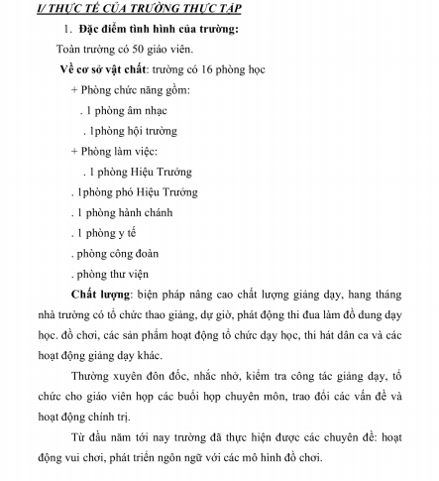

Slide 13
BỐ CỤC CỦA BÁO CÁO THỰC TẬP
  Một số nhận xét, đánh giá
    Rút ra bài học kinh nghiệm cho bản thân
    Đề xuất giải pháp (nếu có)

Slide 14
BỐ CỤC CỦA BÁO CÁO THỰC TẬP
Phần kết luận

